Slide 1
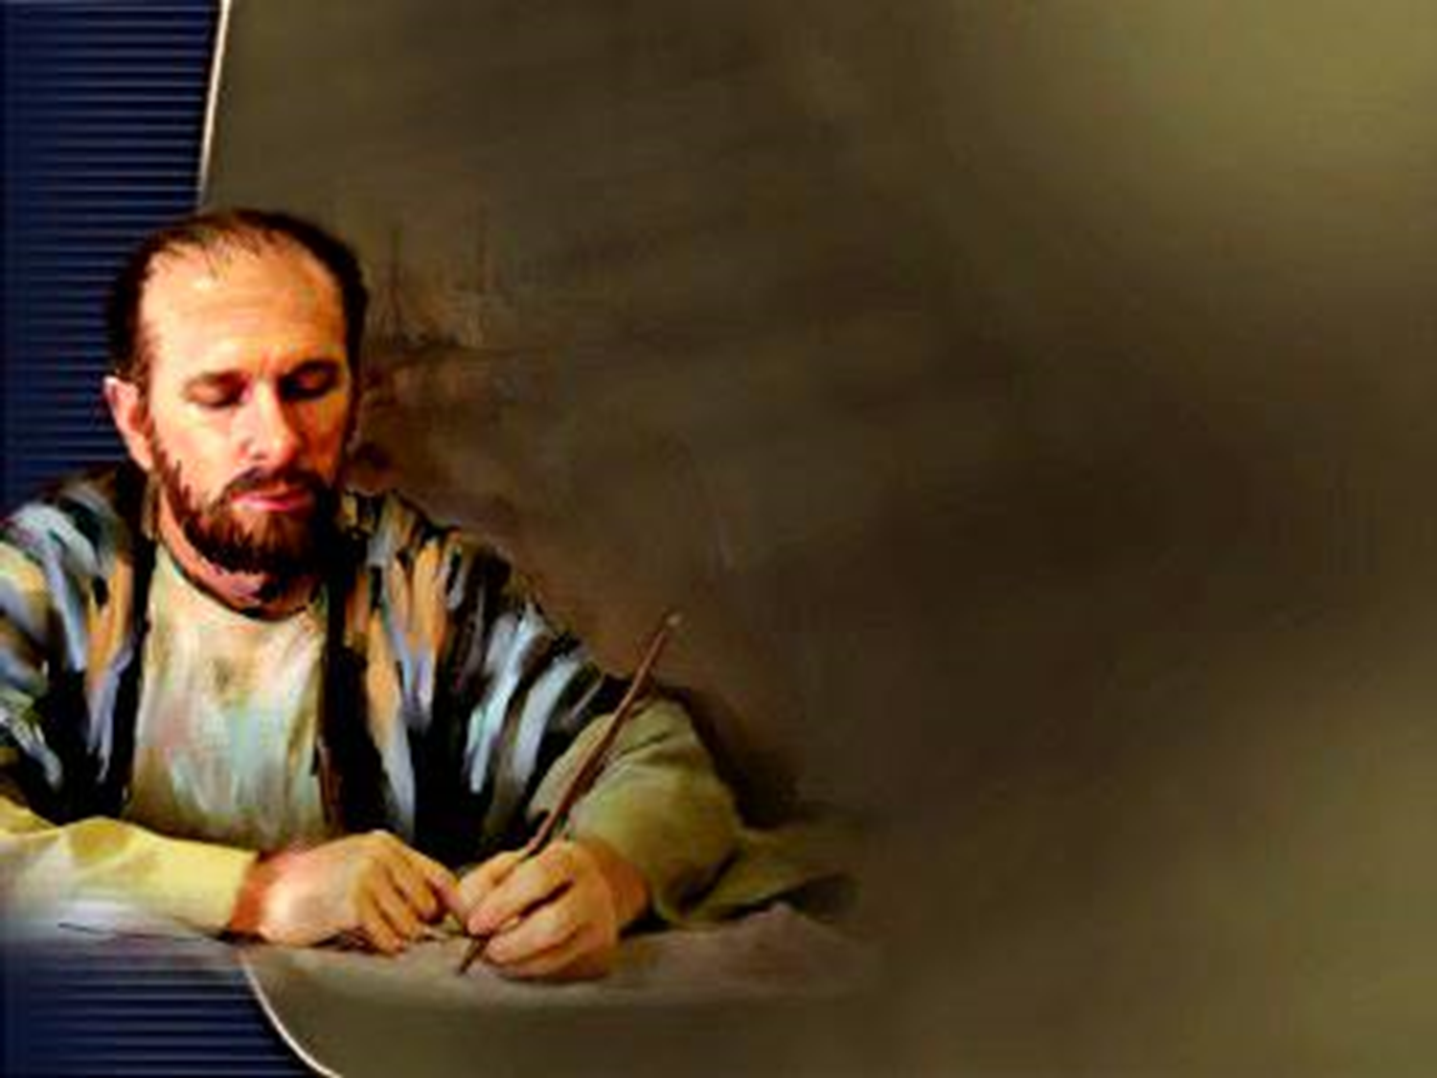
Bienvenidos
Colosenses 3:17.
Y todo lo que hacéis, sea de palabra o de hecho, hacedlo todo en el nombre del Señor Jesús, dando gracias a Dios Padre por medio de él.
Notes:
Continuando con nuestro tema ..

Slide 2
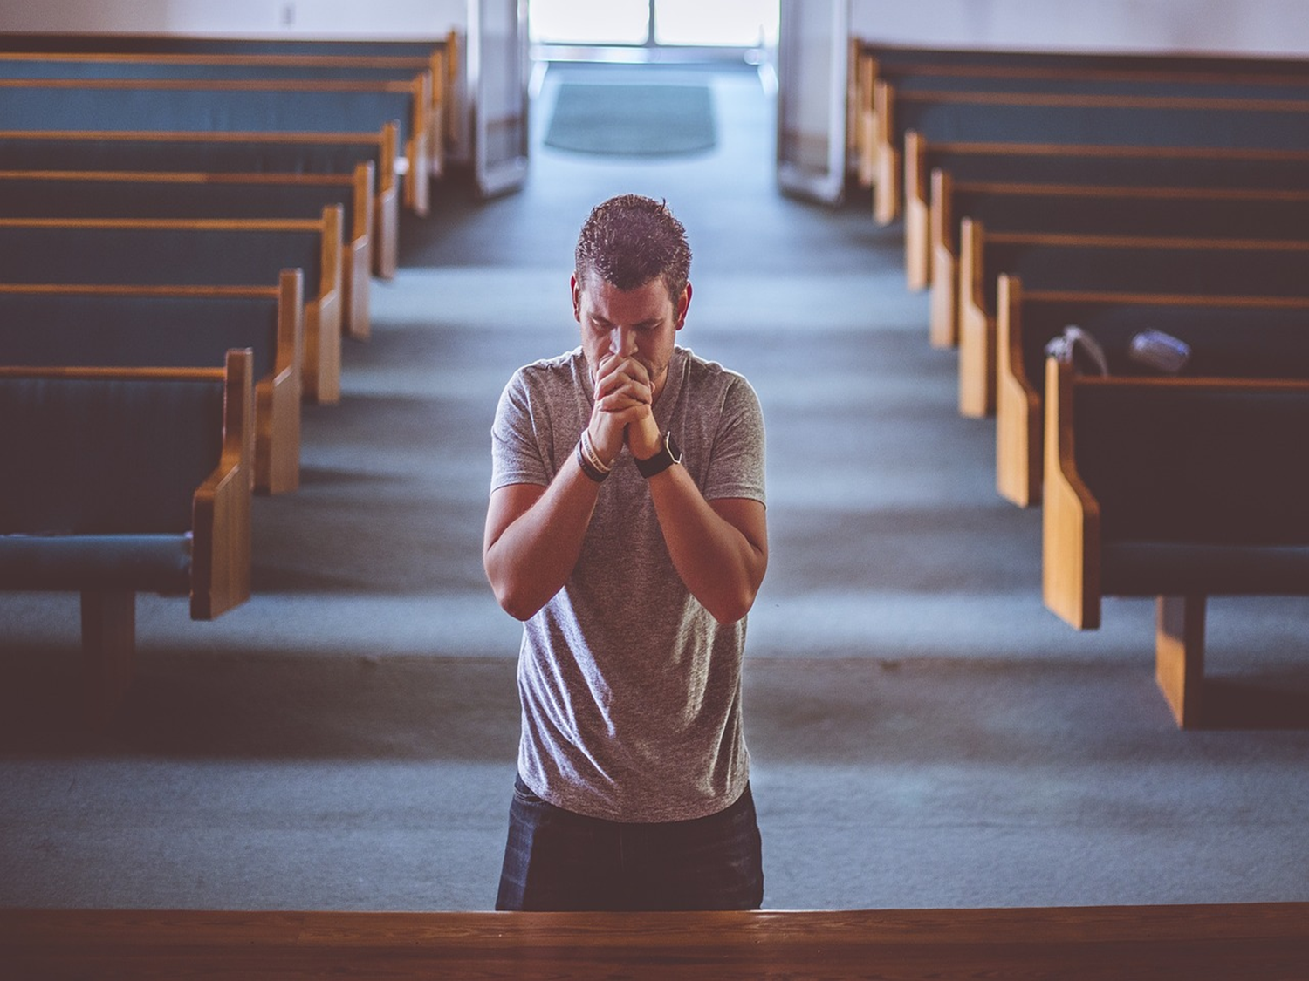
EXAMINANDO NUESTRA ADORACIÓN
Notes:
Introducción:
A. En nuestra primera lección tratamos con el propósito y la actitud que se debe tener en nuestra adoración a Dios.
1. Aprendimos que Dios es el ser de nuestra adoración.
2. Aprendimos que nuestra adoración a Dios debe:
a. Ser con humildad y reverencia.
B. Los puntos que abordamos fueron.

Slide 3

Introducción
I. La Oración …
II. El Cantar …
III. La Cena …
C. Hoy continuaremos observando los otros dos puntos del culto de adoración a Nuestro Dios.
VI. El estudio de las escrituras.
A. Mi actitud en este punto es importante, ya que Dios me habla y me instruye por medio de su bendita palabra.
Notes:
1. En este punto debemos procurar La actitud del sacerdote Esdras.

Slide 4
Esdras 7:10
10 Porque Esdras había preparado su corazón para inquirir la ley de Jehová y para cumplirla, y para enseñar en Israel sus estatutos y decretos.
B. Cada uno de nosotros debemos tener esta actitud.
1. Debemos inquirir la ley del Señor.
2. Debemos cumplir la ley del Señor.
3. Debemos enseñarla a otros.
C. En la parábola del sembrador Jesús enseño sobre cuatro clases de oyentes.
Notes:
Leamos …

Slide 5
Mateo 13:18-23
18 Oíd, pues, vosotros la parábola del sembrador:
19 Cuando alguno oye la palabra del reino y no la entiende, viene el malo, y arrebata lo que fue sembrado en su corazón. Este es el que fue sembrado junto al camino.
20 Y el que fue sembrado en pedregales, éste es el que oye la palabra, y al momento la recibe con gozo;
21 pero no tiene raíz en sí, sino que es de corta duración, pues al venir la aflicción o la persecución por causa de la palabra, luego tropieza.
22 El que fue sembrado entre espinos, éste es el que oye la palabra, pero el afán de este siglo y el engaño de las riquezas ahogan la palabra, y se hace infructuosa.
23 Mas el que fue sembrado en buena tierra, éste es el que oye y entiende la palabra, y da fruto; y produce a ciento, a sesenta, y a treinta por uno.
Notes:
D. Para que seamos esa buena tierra tenemos que procurar la actitud del Sacerdote Esdras.
Jesús izo mucho énfasis sobre la importancia de oír, y de poner atención a su palabra.

Slide 6
Mateo 13:9
9 El que tiene oídos para oír, oiga.
Mateo 15:10.
Y llamando a sí a la multitud, les dijo: Oíd, y entended:
Lucas 8:18.
Mirad, pues, cómo oís; porque a todo el que tiene, se le dará; y a todo el que no tiene, aun lo que piensa tener se le quitará.
1. Si venimos al estudio bíblico distraídos, con poco interés, preocupados con algo, no será mucho lo que podremos aprender y retener.
Notes:
2. Muchas veces vemos como Algunos hermanos durante el estudio duermen conversan con el de alado, se distraen
con cualquier cosa.
Ejemplo.
3. Cuando hacemos esto la palabra de Dios cae en el camino y el diablo la quita.
4. Si queremos agradar a Dios y aprender debemos estar muy atentos a sus enseñanzas.
5. Aquí también cuenta nuestra actitud.

Slide 7
V. La ofrenda
A. A Dios le interesa mucho mi actitud al ofrendar. Lucas 21:1-4.
Levantando los ojos, vio a los ricos que echaban sus ofrendas en el arca de las ofrendas.
2 Vio también a una viuda muy pobre, que echaba allí dos blancas.
3 Y dijo: En verdad os digo, que esta viuda pobre echó más que todos.
4 Porque todos aquéllos echaron para las ofrendas de Dios de lo que les sobra; mas ésta, de su pobreza echó todo el sustento que tenía.
Notes:
1. El Señor a dado las instrucciones de como, cuando y que debo ofrendar.

Slide 8
1 Corintios 16:1-2
1 En cuanto a la ofrenda para los santos, haced vosotros también de la manera que ordené en las iglesias de Galicia.
2 Cada primer día de la semana cada uno de vosotros ponga aparte algo, según haya prosperado, guardándolo, para que cuando yo llegue no se recojan entonces ofrendas.
B. Ahora, yo puedo venir con muy buena ofrenda pero, ¿Cuál es mi actitud?
1. El no hacer las cosas como Dios lo ha mandado tiene consecuencias muy serias.
Notes:
2. Dios a sido muy claro en todo lo que a mandado al hombre, desde el principio. El a mostrado su agrado y desagrado
cuando no se hacen las cosas como el las a mandado.
1. Ejemplos.
Caín y Abel.

Slide 9
Genesis 4:3-5
3 Y aconteció andando el tiempo, que Caín trajo del fruto de la tierra una ofrenda a Jehová.
4 Y Abel trajo también de los primogénitos de sus ovejas, de lo más gordo de ellas. Y miró Jehová con agrado a Abel y a su ofrenda;
5 pero no miró con agrado a Caín y a la ofrenda suya. Y se ensañó Caín en gran manera, y decayó su semblante.
1. Este pasaje, no nos da mucha claridad de porque no se agrado Dios de la ofrenda de Caín.
Notes:
a. Pero si leamos …

Slide 10
Hebreos 11:4
4 Por la fe Abel ofreció a Dios más excelente sacrificio que Caín, por lo cual alcanzó testimonio de que era justo, dando Dios testimonio de sus ofrendas; y muerto, aún habla por ella.
2. La diferencia parece que fue la fe, Abel ofrendo por fe, esto es conforme a la palabra de Dios. Romanos 10:17.
Así que la fe es por el oír, y el oír, por la palabra de Dios.
Notes:
3. Otro ejemplo. Nadab y Abiú.
Leamos …

Slide 11
Levítico 10:1-2
1 Nadad y Abiú, hijos de Aarón, tomaron cada uno su incensario, y pusieron en ellos fuego, sobre el cual pusieron incienso, y ofrecieron delante de Jehová fuego extraño, que él nunca les mandó.
2 Y salió fuego de delante de Jehová y los quemó, y murieron delante de Jehová.
4. Hay muchos mas ejemplos que podríamos citar pero creo que estos son suficientes para que tengamos mucho cuidado de hacer las cosas para Dios como el lo a mandado.
Notes:
5. El Apóstol Pablo inspirado por el Espíritu Santo nos dice.

Slide 12
1 Corintios 10:11
11 Y estas cosas les acontecieron como ejemplo, y están escritas para amonestarnos a nosotros, a quienes han alcanzado los fines de los siglos.
6. En todos los actos de adoración del culto a Nuestro Dios lo exterior puede estar bien, pero recordemos que a Dios le interesa nuestra parte interior, esto es lo que hay en nuestro corazón.
Conclusión.
A. Asi que tengamos cuidado en que nuestra adoración a Dios sea en la manera correcta tanto en lo exterior como en lo interior.
Notes:
1. Cuando cantamos. ..
2. Cuando oramos. ..
3. Cuando conmemoramos la muerte de Nuestro Señor. ..
4. Cuando estamos en el estudio de su palabra. ..
5. Cuando ofrendamos. ..

